Slide 1


Нейропсихологическая оценка зрительной и вербальной памяти у больных позднего возраста с депрессиями
Рощина И.Ф., Сафарова Т.П.
III Международный форум по когнитивным нейронаукам
«COGNITIVE NEUROSCIENCE – 2020»,
Екатеринбург 11 – 12 декабря 2020 года
ФГБНУ НЦПЗ, МГППУ

Slide 2
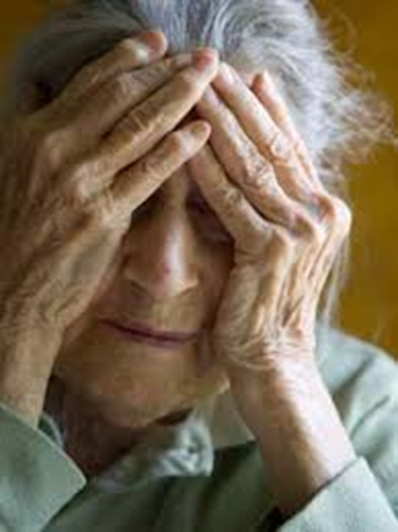
Введение
В современных условиях неуклонного увеличения в населении Земли численности лиц пожилого и старческого возраста возрастают проблемы соматического и психического здоровья человека на позднем этапе онтогенеза.
Одной из важных задач клиницистов и психологов, работающих с пациентами пожилого и старческого возраста, является комплексная клинико-психологическая помощь больным с депрессиями.
Депрессивные расстройства являются
наиболее распространенными психическими
нарушениями в пожилом возрасте
[Руководство по гериатрической психиатрии
/ под ред. проф. С.И. Гавриловой. – Москва : МЕДпреcс-информ, 2020. – 424 с.]

Slide 3
Введение
У пожилых больных депрессии часто сочетаются с нарушением когнитивных функций.
При отсутствии адекватной антидепрессивной терапии эти расстройства обнаруживают тенденцию к прогрессированию и даже развитию деменции
[Panza F., Frisardi V., Capurso C., D’Introno A. at al. Late-life depression, mild cognitive impairment, and dementia: possible continuum? // Am. J. Geriatr. Psyhiatry. 2010;18(2):98-116]
Депрессивные больные с когнитивными расстройствами отличаются замедлением развития терапевтического ответа, значительным повышением риска лекарственных осложнений, тенденцией к затягиванию депрессивных фаз и ухудшению качества ремиссий
[Bаldwin R., Wild R. Management of depression in later life. Advances in Psychiatric Treatment. 2004;10:131-139 ]

Slide 4
Трудности распознания поздних депрессий
Депрессии расцениваются как проявление нормальной психологии, обусловленное старением;
Жалобы больных сосредоточены на соматических симптомах;
Клиническая картина депрессии характеризуется выраженными возрастными атипиями.

Slide 5
Клиническая типология депрессий в позднем возрасте
Тревожные и тревожно-ажитированные депрессии
Ипохондрические депрессии
Вегетативные (соматизированные) депрессии
Адинамические (анэргические) депрессии
Бредовые меланхолические депрессии

Slide 6
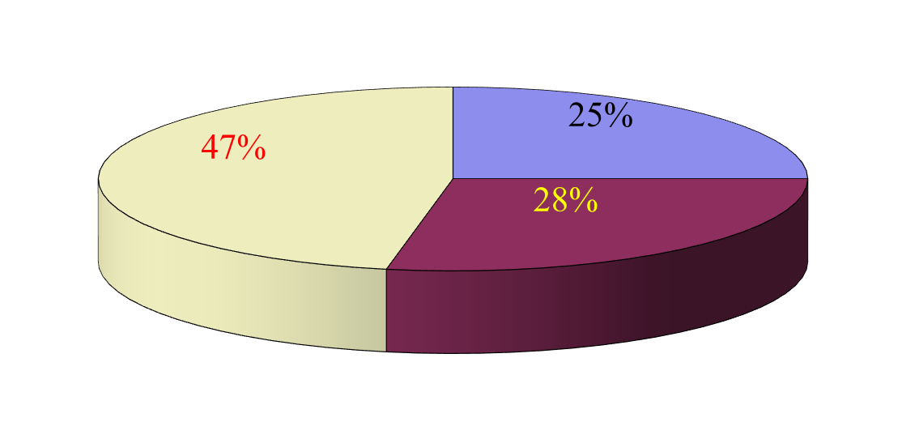
Частота субъективных жалоб и объективных
когнитивных расстройств при
депрессиях позднего возраста
Субъективные жалобы в сочетании с объективными когнитивными нарушениями
Субъективные жалобы на снижение памяти
Отсутствие и субъективных жалоб и объективных когнитивных расстройств

Slide 7
Цель исследования
Цель работы – нейропсихологическая оценка вербальной и зрительной памяти у больных пожилого возраста с депрессией в сравнении с группой контроля.
Исследование является частью мультидисциплинарного изучения особенностей когнитивной сферы у больных позднего возраста с депрессивными расстройствами, которое проводится в отделе гериатрической психиатрии ФГБНУ НЦПЗ.

Slide 8
Материал исследования
Обследована группа пациентов геронтопсихиатрического стационара клиники ФГБНУ НЦПЗ (37 человек) согласно следующим критериям:
возраст 60 лет и старше (средний возраст – 76,3 г),
из них 20 мужчин (54%) и 17 женщин (46%),
наличие депрессивного эпизода легкой и средней степени тяжести в рамках однократного депрессивного эпизода, депрессивной фазы при рекуррентном депрессивном расстройстве или биполярном аффективном расстройстве по классификации МКБ-10 при отсутствии в анамнезе иных психических расстройств.
Группа контроля – жители г. Москвы без нервно-психических заболеваний, 40 человек в возрасте от 60 до 77 лет, средний возраст – 72,4 г.
Из них 27 женщин (67,5%) и 13 мужчин (32,5%).
Участники обеих групп были правшами.

Slide 9
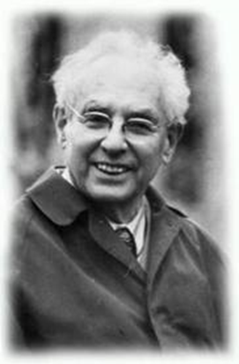

Методы исследования
Клинико-психопатологический (клиническая карта обследуемого - формализованный инструмент клинической и психопатологической оценки состояния пациента)
Нейропсихологический:
комплексное нейропсихологическое исследование (А.Р. Лурия),
«экспресс-методика исследования когнитивных функций»
в позднем возрасте (Корсакова Н.К., Балашова Е.Ю., Рощина И.Ф., 2009)

Slide 10
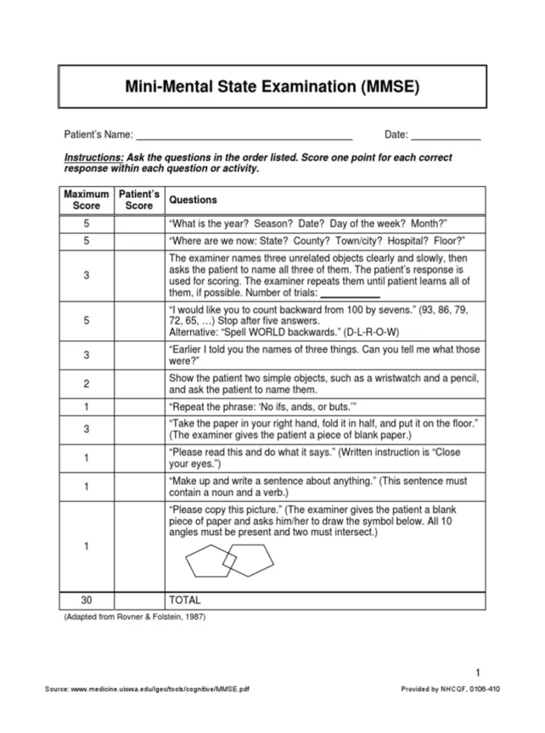
Методы исследования
Психометрический:
комплекс шкал CGI, MMSE, МоСА, Гамильтона и батарея тестов
Томографический
Статистический

Slide 11
Клиническая оценка
Динамика средних показателей (в баллах)
по шкале hamd-17 (Hamilton Rating Scale for Depression)
на антидепрессивной терапии у больных
с депрессией
*
**
**
* p < 0,05 – различия достоверны по сравнению с оценкой до начала терапии
**p < 0,01 – различия достоверны по сравнению с оценкой до начала терапии

Slide 12
Результаты выполнения экспресс-методики исследования когнитивной сферы (Корсакова Н.К., Балашова Е.Ю., Рощина И.Ф., 1999)
группой больных с депрессией и группой контроля

Slide 13
Результаты выполнения
«Экспресс-методики исследования когнитивной сферы»
Качественный анализ результатов в этом случае свидетельствовал, что у пациентов с депрессией наблюдалось больше ошибок по типу снижения избирательности при отсроченном воспроизведении.
Следует отметить, что значимых различий при запоминании семантически организованных вербальных стимулов между двумя группами получено не было.
Результаты запоминания зрительных стимулов оказались ниже у клинической группы, но эти различия не достигали уровня значимости.
При запоминании трудно вербализуемых фигур у пациентов с депрессией встречалось больше пространственных ошибок.

Slide 14
Результаты комплексного нейропсихологического обследования группы больных с депрессией и группы контроля

Slide 15
Результаты комплексного нейропсихологического обследования группы больных с депрессией и группы контроля
Значимые различия между группами были обнаружены в динамическом праксисе, что проявлялось у пациентов клинической группы в специальных пробах («Кулак-ребро-ладонь», реципрокная координация) и в письме.
Значимые различия между группами были обнаружены в пространственном компоненте праксиса (при выполнении проб Г.Хэда).
Значимо более выраженные трудности актуализации пространственных представлений отмечались у пациентов с депрессией.
Оценка регуляторных параметров психической деятельности показала, что у пациентов клинической группы наблюдалось значимое снижение нейродинамических составляющих (медленный темп, латентность включения в задания, истощаемость).

Slide 16

Выводы
Полученные результаты следует учитывать при организации когнитивной стимуляции (тренинга) в комплексной клинико-психологической работе с пациентами позднего возраста, страдающими депрессивными расстройствами.
В эти программы должны включаться нейропсихологическая диагностика для выявления специфических особенностей их когнитивного функционирования, коррекционная работа в рамках когнитивного тренинга, а также различные варианты психотерапевтической поддержки.

Slide 17
Спасибо за внимание!

